Slide 1



Sales Prediction models
By Felipe Vileegas

Slide 2


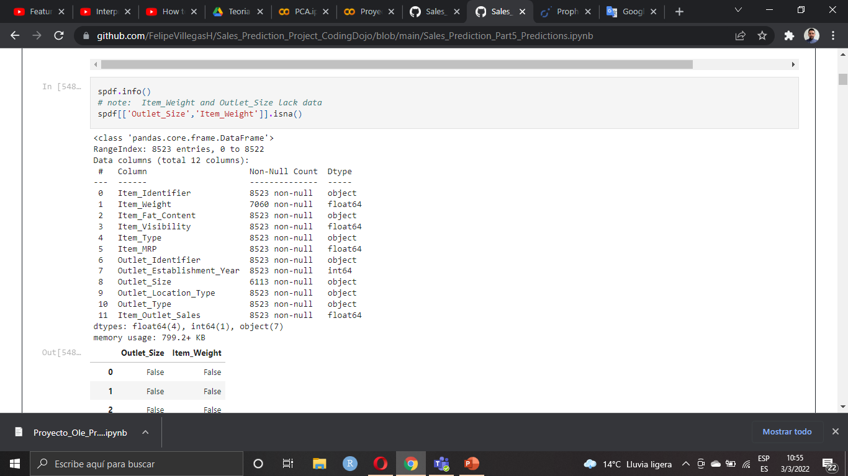
Variables Modificadas:
Outlet Size
Item Weight
Item Fat Content
Item Visibility

Slide 3
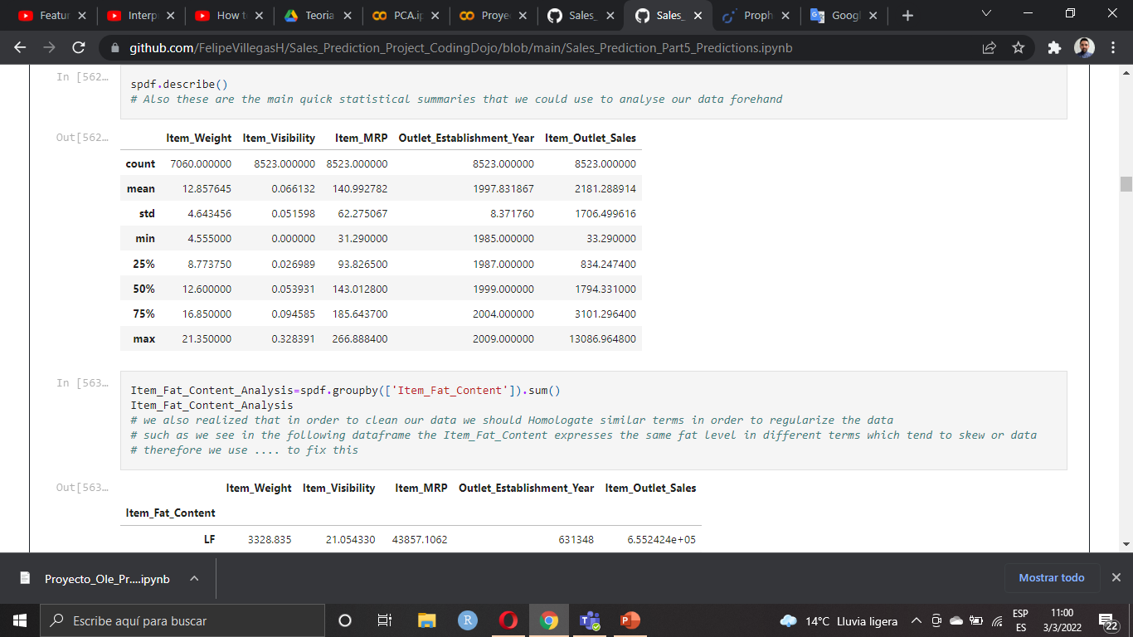
Breve Análisis estadístico individual de cada variable
Outlet Size
Item Weight
Item Fat Content
Item Visibility

Slide 4
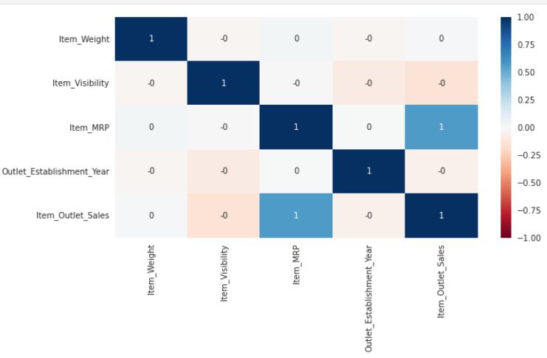
Correlación de variables numéricas

Slide 5
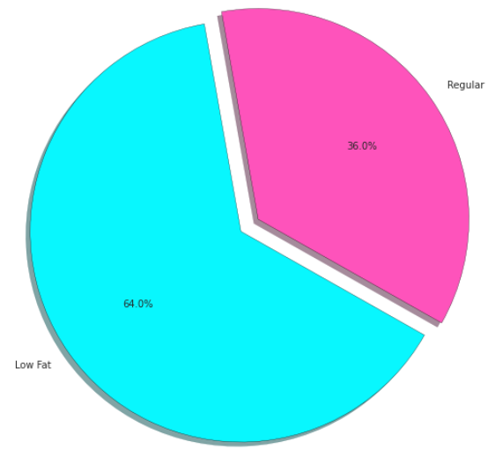
Porcentaje de ventas según contenido de grasa

Slide 6
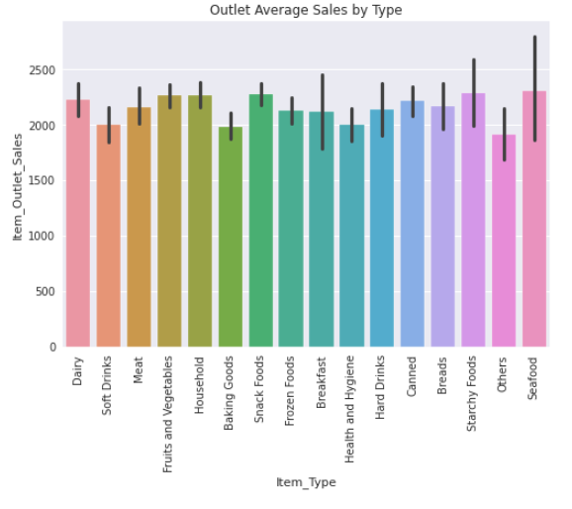
Componentes de informática

Slide 7
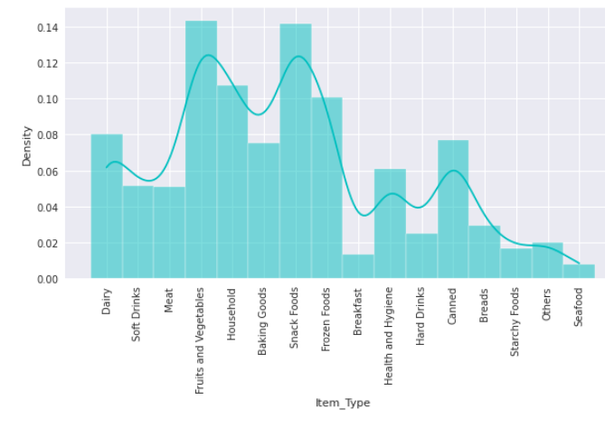
Importancia de item type calculado en base a la densidad de observaciones

Slide 8
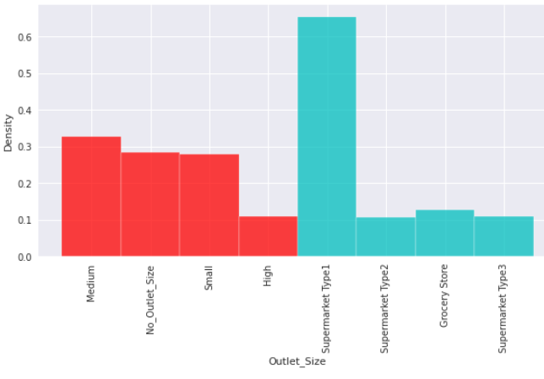
Correlación y relevancia de Oulet Type vs Oulet Size

Slide 9
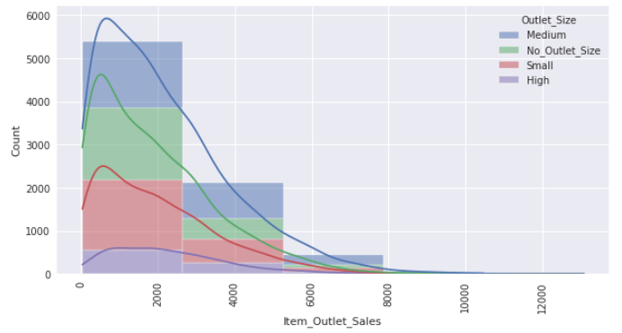
Tamaño de tienda mas predominante

Slide 10
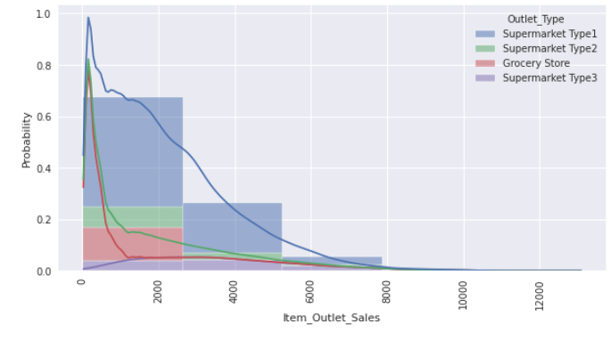
Tipo de tienda más predominante

Slide 11
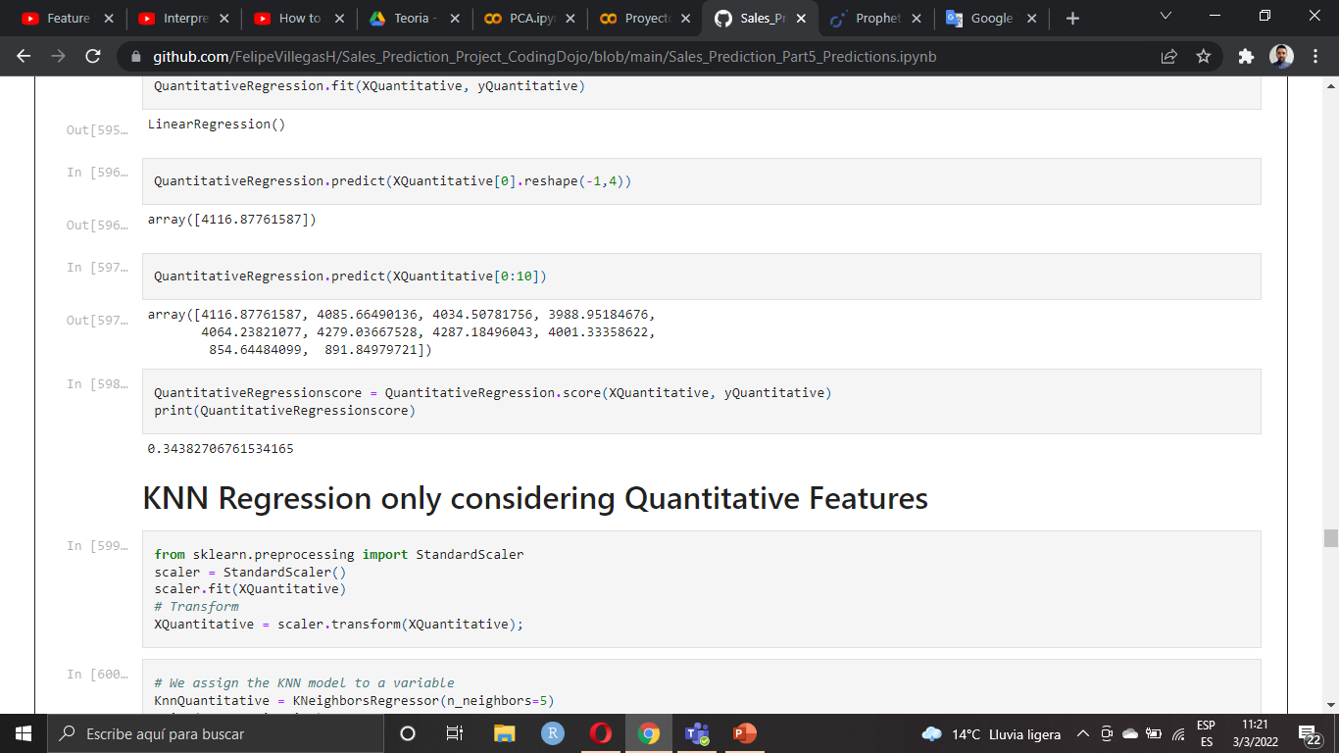
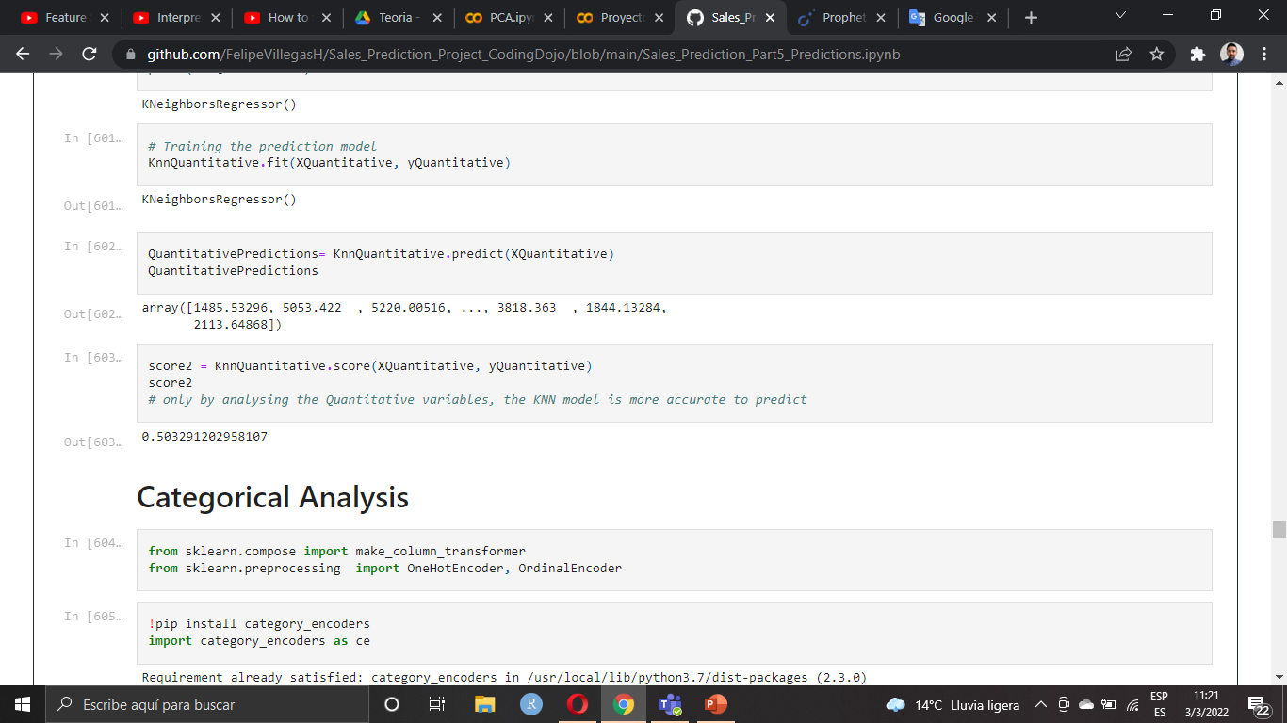
Predicciones de ventas considerando solo variables numéricas

Slide 12
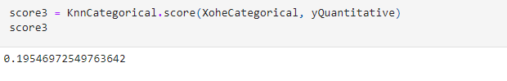
Predicciones de ventas considerando solo variables Categóricas

Slide 13
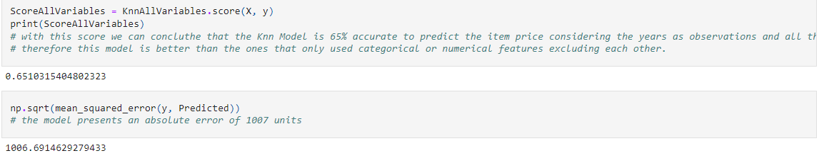
Predicciones de ventas considerando todas las variables

Slide 14

Información de contacto
someone@example.com

